Slide 1
Оқыту үдерісін жоспарлау және оқу сауаттылығын арттыруға бағытталған тапсырма құру ерекшеліктері Орындағандар: Нуржаутов Сакен Даутбекович/ Омарова Несіпкүл Нартайқызы

Slide 2
Топтық талқылау.
«Мен білім алушыларымның оқылым дағдысын қалай дамытамын?»

Slide 3
САУАТТЫЛЫҚ - оқу, жазу, санау және құжаттармен жұмыс жасай алу дағдылары.
МИНИМАЛДЫ САУАТТЫЛЫҚ – қарапайым хабарламаларды
оқу және жазу дағдылары.
ФУНКЦИОНАЛДЫ САУАТТЫЛЫҚ –
адам өзінің оқу және жазу дағдыларын әлеуметтік ортада қарым-қатынас жасауда қолдана білу.

Slide 4
Экономикалық ынтымақтастық және даму ұйымы (ЭЫДҰ) халықаралық ғылыми ұйымдармен бірлесе отырып, ұлттық білім орталықтарының қатысуымен
үш жылда бір рет «Оқушылардың білім жетістіктерін бағалау» бағдарламасы бойынша тест ұйымдастырады.
(ағыл.Programme for International Student Assessment, PISA).
Білім сапасына жасалатын мониторинг 4 негізгі бағыт бойынша жүргізіледі: оқу сауаттылығы, математикалық сауаттылық, жаратылыстану-ғылыми сауаттылық және АКТ сауаттылығы
Notes:
Сілтеме: «PISA-2018/компьютерлік формат халықаралық зерттеуі құралдары»: Жинақ - «Ақпараттық-талдау орталығы» АҚ. Астана, 2016 , 14- бет

Slide 5
Оқу сауаттылығы – коммуникативтік дағдының маңызды бір түрі ретінде оқу дағдысына диагностика жасау үшін «Білім алушылардың білім жетістіктерін бағалау» бағдарламасы бойынша (PISA) енгізілген термин.
Оқу сауаттылығын тексеру - оқу барысында меңгерген білімдері мен дағдыларын өмірлік жағдайларда қолдана білу ептіліктерін бағалау, білім алушыларды әлеуметтенуге және дербестеуге бағыттау, болашақ кәсіби қызметі саласын жауапты таңдауына дайындау.

Slide 6
Топтық талқылау. Төменде берілген ақпараттан қандай қорытынды жасауға болады? Оқушылардың оқу сауаттылығын күнделікті сабақта қалай дамытуға болады? Өз ойыңызбен бөлісіңіз.
ЖҰМЫС ДӘПТЕРІ. 6-КҮН.
5-ТАПСЫРМА.

Slide 7
ОҚУ САУАТТЫЛЫҒЫН БАҒАЛАУҒА АРНАЛҒАН ТАПСЫРМА ТҮРЛЕРІ 3 КОМПОНЕНТТЕН ТҰРАДЫ:
ЖАҒДАЯТ
Әр тапсырмада алдымен кіріспе ұсынылады, ал кіріспеде бір немесе бірнеше мәтінді оқудың мақсаты, жағдаят алдын ала айқын көрсетіледі.
МӘТІН
Ойдың байланыстылығы және жүйелілігі;
аутенттілігі, фактілерге құрылуы (ғылыми, ресми және басқа мәтіндер) және көркемдігі (көркем әдеби, публицистикалық және басқа мәтіндер);
тұтас және аралас мәтіндер
АСПЕКТ
Когнитивті ойлау процесі. Оқылымның негізгі когнитивті процесінде ақпаратты іздеу, түсіну, бағалау мен кері байланыс жасау жатады.

Slide 8
ЖАҒДАЯТ
ЖЕКЕ. Интеллектуалдық тұрғыдан жеке адамның
және практикалық қызығушылығына
01
бағытталған. Мысалы: хабарлама, блог.
электрондық хаттар, қысқа
ҚОҒАМДЫҚ. Жалпы қоғамдық мәселелер мен
02 Мысалы, ресми құжаттар, хабарландыру.
онда болып жатқан жағдайларға бағытталған.
03
ОҚЫТУ. Білім беру үдерісінің үлгісі ұсынылады.
Мысалы: оқулықтар, интерактивті оқытуға арналған
қосымшалар.
04
КӘСІБИ. Шұғыл әрекетке шақыратын жағдайлар беріледі. Мысалы, жұмыс іздеу, бос қызмет
орындары туралы хабарландырулар.

Slide 9
МӘТІН
1
Ресурс көзі: бір не бірнеше автор.
Ұйымдастырылуы навигация: динамикалық.
және
статикалық,
2
Мәтін форматы: тұтас, тұтас емес, аралас мәтін
3
Мәтін түрлері: сипаттау,
әңгімелеу, пайымдау +
мазмұндау, эпистолярлық (келісім, мәміле) мәтін, нұсқаулық.
5

Slide 10
АСПЕКТ
Ақпаратты табу:
1
Мәтіндегі ақпаратты табу және алу
Сәйкес мәтінді іздеу және таңдау
2
Түсіну:
Дәлме-дәл мағынасын беру
Тұжырымдарды біріктіру және құру
3
Бағалау және ойлау:
Сапа мен шынайылықты бағалау
Мазмұны мен нысаны туралы ойлау
Қарама-қайшы ақпаратты анықтау түсіндіру
және

Slide 11
ОҚЫЛЫМ СТРАТЕГИЯЛАРЫ
Қарапайым оқу. Бұл кезде білім алушылар PISA-да көрсетілген 1-деңгейлі тапсырмаларды орындайды. Демек, білім алушылар мәтінді терең түсіну талабы қойылмайды.
Тексеріп оқу. Мұнда білім алушылар мәтінді тез сүзіп оқиды (skimming). Мәтіннің тақырыбына, оның кіріспе тұсына, мазмұны мен индексіне, шағын аннотациясы мен қорытынды бөлігін оқуға дағдыланады. Білім алушылар мәтіннің негізгі құрылымы мен негізгі ойын ұғуға тырысады.
Аналитикалық оқылым. Осы деңгейдегі оқылым білім алушылар үшін әжептәуір күш салуды талап етеді. Себебі мұнда ақпараттар мен жарнамаларды талдай оқу міндеті қойылады. Білім алушылар кітап мазмұнының қалайша ұсынылғанын талдап айтады. Оқыған кітаптың қандай міндетті арқалайтыны сөз етілуі қажет.
Синтопикалық оқылым немесе салыстыра оқу. Бұл оқылым тапсырмаларының ішіндегі күрделі түріне жатады. Осы орайда білім алушылар бірнеше мәтінді салыстыра оқиды. Демек білім алушылар мәселеге қатысты бірнеше мәтін мазмұнын оқып, көзқарастарды салыстырады.
Шапшаң оқу. Оқылымның бұл түрінде шапшаңдықпен қоса ынта қойып оқу талап етіледі. білім алушы оқыған мәтіннен көп салалы ақпарат алатын болады. Уақытпен жарысып оқу техникасында визуализация ерекше рөл атқарады. Мәтін ақпаратымен қоса сурет те ұсынылуы мүмкін.

Slide 12
1
6
ТҮСІНУДІ БАҚЫЛАУ
КЕЙІПКЕРЛЕРДІ ТАЛДАУ
2
7
ОЙЛАНУ
ТУЫСТЫҚ ҚАРЫМ-ҚАТЫНАСТЫ ТАЛДАУ
МӘТІНДІ
ТҮСІНУ
СТРАТЕГИЯЛАРЫ
3
8
СӨЗДІК ҚОРДЫ ДАМЫТУ
ҚОРЫТЫНДЫ ШЫҒАРУ (INFERRING)
4
9
СҰРАҚ ҚОЮ ЖӘНЕ СҰРАҚҚА ЖАУАП БЕРУ
ҚОРЫТУ
5
10
НЕГІЗГІ ОЙДЫ АНЫҚТАУ
БАҒАЛАУ

Slide 13
Жұптық талқылау:
PISA зерттеуіндегі оқу сауаттылығын бағалауға арналған тапсырмаларда мәтін оқу қандай мақсат пен жағдаятқа негізделеді?
Білім алушылар оқу сауаттылығын қалыптастыру үшін қандай мәтіндерді таңдау қажет?
Мәтін форматы мен мәтін түрлері қандай?
Оқылым барысында қандай когнитивті процесс іске қосылуы тиіс?
ЖҰМЫС ДӘПТЕРІ. 6-КҮН.
1-ТАПСЫРМА.

Slide 14
PISA ЗЕРТТЕУІНДЕГІ ОҚУ САУАТТЫЛЫҒЫНЫҢ ЖЕТІСТІК ДЕҢГЕЙЛЕРІНЕ СӘЙКЕС ТАПСЫРМА ТҮРЛЕРІ

Slide 15
ОҚУ САУАТТЫЛЫҒЫНЫҢ ЖЕТІСТІК ДЕҢГЕЙЛЕРІ
Мәтін түрлері:
көлемі шағын, жеңіл, оқушының тұрмыс- тіршілігімен үндесетін мәтіндер;
қосымша ақпарат беретін суреттер.
Деңгей сипаттамасы:
мәтін мазмұны мен жалпыға түсінікті күнделікті тұрмыстағы тәжірибе (білім) арасында
байланысты орнату;
мәтіннің басты тақырыбын, автордың мақсатын анықтау;
көмек ретінде берілген
ақпаратпен жұмыс істей білу;
1-деңгей PISA
Тапсырма түрлері:
суретпен байланысты тапсырмалар;
нақты сұрақтар;
мәтіннен қажетті
ақпаратты табу;
перифраз жасау.

Slide 16
ОҚУ САУАТТЫЛЫҒЫНЫҢ ЖЕТІСТІК ДЕҢГЕЙЛЕРІ
ДЕҢГЕЙ СИПАТТАМАСЫ:
Мәтін түрлері:
шағын көлемді мәтіндер;
түрлі стильдегі мәтіндер;
мәтін ішінде графиктік ақпарат.
мәтіндегі басты идеяны анықтау; мәтін ішіндегі өзара байланысты түсіну;
орта көлемді мәтіннің
құрылымын ажырата білу;
мәтіннің белгілі бір ерекшелігіне
негізделген қайшылықты салыстыру;
қарама-
анықтау,
мәтінде сипатталған шындыққа
қатысты жеке көзқарасын білдіру.
2-деңгей PISA
Тапсырма түрлері:
интерпретациялауға;
интеграциялауға;
салыстыруға;
болжам жасауға
құрылған тапсырмалар.

Slide 17
ОҚУ САУАТТЫЛЫҒЫНЫҢ ЖЕТІСТІК ДЕҢГЕЙЛЕРІ
Мәтін түрлері:
графиктік мәтіндер;
әртүрлі стильдегі
мәтіндер.
Деңгей сипаттамасы:
ақпараттың кейбір бөліктеріндегі байланысты анықтау және талдау;
мәтін бөліктерін өзара байланыстыру арқылы негізгі идеяны анықтау;
қарама-қайшы ақпараттарды қамтитын мәтінді ой елегінен өткізу;
күнделікті білім негізінде
мәтінді түсінгенін көрсету.
3-деңгей PISA
Тапсырма түрлері:
интерпратациялауға;
интеграциялауға;
салыстыруға арналған
тапсырмалар.

Slide 18
ДЕҢГЕЙ СИПАТТАМАСЫ:
ОҚУ САУАТТЫЛЫҒЫНЫҢ ЖЕТІСТІК ДЕҢГЕЙЛЕРІ
Мәтін түрлері:
мәселенің
артықшылығы мен кемшілігі берілген мәтіндер;
графиктік мәтіндер:
оқушының өмір сүру жағдайына қатысты мәтіндер.
толық түрде ақпараттың бірліктерін
берілмеген кішігірім
табады және
байланыстыру;
мазмұны мен форматы таныс емес көлемді әрі тілі күрделі мәтіндерді түсіну;
мәтін бойынша болжам жасау және баға беру үшін мәтіндегі ақпарат пен нақты білімді
пайдалану.
4-деңгей PISA
Тапсырма түрлері:
ақпаратты анықтау, баға беру;
мәселенің
артықшылығы мен кемшілігін салыстыруға арналған тапсырмалар.

Slide 19
ОҚУ САУАТТЫЛЫҒЫНЫҢ ЖЕТІСТІК ДЕҢГЕЙЛЕРІ
Мәтін түрлері:
графиктік мәтіндер (кесте, диаграмма);
көркем шығарма мәтіні;
интернет ресурстары (сайт, онлайн дүкендер)
Деңгей сипаттамасы:
жасалу жолын анықтау арқылы ақпаратты жинақтау;
таныс емес мәтінді түсіну және интерпретация жасау;
мәтін логикасы мен тілдік
ерекшелігін түсіне алу;
нақты білімге
немесе сүйеніп, арқылы
тұжырымдамаға
болжам (гипотеза)
бағалау және сыни талдау
жасау.
5-6-
деңгей
PISA
Тапсырма түрлері:
проблемалық
жағдаятты шешуге;
ғаламторда берілген ақпаратты мұқият зерттеуге;
басқа пәннен алған
біліміне сүйеніп, болжам жасауға
арналған тапсырмалар.

Slide 20
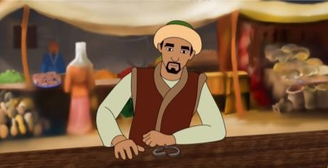
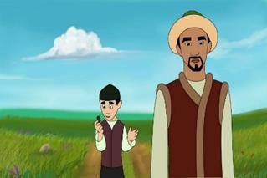
Ыбырай Алтынсарин. "Әке мен бала" (әңгіме)
Бір адам он жасар баласын ертіп, егіннен жаяу келе жатса, жолда қалған аттың бір ескі тағасын көріп, баласына айтты:
Анау тағаны, балам, ала жүр, — деп.
Бала әкесіне:
Сынып қалған ескі тағаны алып неғылайын, — деді. Әкесі үндемеді, тағаны өзі иіліп алды да, жүре берді.
Топтық жұмыс.
1. PISA зерттеуі мәнмәтінінде берілген мәтінді оқып шығып, 1-2 тапсырманы орындаңыздар.
1-тапсырма. Мәтіннен суреттерді алып тастаған жағдайда, қандай мәліметтер айтылмай қалады? Ол мәліметтердің әңгіме мазмұны үшін маңызы қандай?
2-тапсырма. Берілген тұжырымға қатысты өз көзқарастарыңызды білдіріп, ойыңды дамытып жазыңыздар.
Мұнан былай есінде болсын: аз жұмысты қиынсынсаң – көп жұмысқа тап боласың, азға қанағат ете білмесең – көптен құр боласың, - деді.
Одан біраз жер өткен соң, шие сатып отырғандардан ол үш тиынға бірталай шие сатып алды. Сонымен, шиені орамалына түйіп, шетінен өзі бір-бірден алып жеп, баласына қарамай, аяңдап жүре берді. Біраз жер өткен соң, әкесінің қолынан бір шие жерге түседі. Артында келе жатқан бала да тым-ақ қызығып келеді екен, жерге түскен шиені жалма-жан жерден алып, аузына салды.
2. Кестені толтырыңыздар.
Тапсырма деңгейі
Мәтін түрі
Тапсырма түрі
Тапсырмада қамтылған оқу мақсаты
ЖҰМЫС ДӘПТЕРІ. 6-КҮН.
4-ТАПСЫРМА.
Ең соңында әкесі тоқтап тұрып айтты:
- Көрдің бе, мана тағаны жамансынып жерден бір ғана иіліп көтеріп алуға еріндің, енді сол тағаға алған шиенің жерге түскенін аламын деп бір еңкеюдің орнына он еңкейдің.

Slide 21
Топтық тапсырма. 5.1-ресурста берілген PISA зерттеуіндегі оқу сауаттылығының жетістік деңгейлеріне сәйкес тапсырма үлгілерімен мұқият танысып шығып, кестені толтырыңыз.
Тапсырма түрлері | Мәтін | Тапсырманы оқу бағдарламасындағы қандай оқу мақсаттарын жүзеге асыруда қолдануға болады?
Мәтін мазмұнына жалпы шолу жасау және тұтас мағынаны түсіну | 1-мәтін
 | 2-мәтін
Мәтіннен ақпарат іздеу | 3-мәтін
Мәтінді интерпретациялау | 4-мәтін
Мәтін мазмұнына рефлексия жасау | 5-мәтін
Мәтін формасына рефлексия жасау | 6-мәтін
 | 7-мәтін
Визуализация тәсілдері: электронды ортада жұмыс жасау | 8-мәтін
Проблемалық жағдаятты шешу | 9-мәтін
1-топ:
3-топ:
ЖҰМЫС ДӘПТЕРІ. 6-КҮН.
3-ТАПСЫРМА.
2-топ:
4-топ:

Slide 22
МӘТІН ФОРМАТЫ
Тұтас мәтіндер:
сипаттау(әңгімеден,өлеңнен үзінді, адамды, орынды, затты сипаттау);
баяндау (әңгіме, өлең, повесть, мысал, хат, газет-журнал мақалалары, оқулыққа енгізілген мақала, нұсқаулық, жарнама, фильмнің қысқаша мазмұны, блог жазбасы, әртүрлі сайт материалдары);
пайымдау(талқылау шығармалары, пікірлер, өз пікірін дәлелдеу).
Тұтас емес мәтіндер:
графиктер;
диаграммалар;
схемалар (кластерлер);
кестелер;
географиялық карталар мен жергілікті карталар;
үй-жай, аймақ, құрылыс жоспары;
кіру билеті;
көлік қозғалысының кестесі;
сайт карталары.

Slide 23
Бірнеше нұсқаны таңдауды қажет ететін тапсырмалар
Сәйкестікке құрылған тапсырмалар
Мәліметті толықтыруға арналған тапсырмалар
Мәліметті көшіруге құрылған тапсырмалар
Өзгерген мәтіндерді қалпына келтіруге арналған тапсырмалар
МӘТІН БОЙЫНША БЕРІЛЕТІН ТАПСЫРМА ТҮРЛЕРІ
Мәтінге ұсынылған тапсырмаларды мақсаты мен мазмұнына сай бөлуінуі:
Ауызша берілген мәтіндегі деректі ақпараттарды қолдану;
Жол, абзац арасында жасырынған астарлы мәліметтерді қолдану;
Мәтіннен тыс және оны қолдануға қатысты тұжырымдамалық ақпаратты пайдалану;
Мәтінді сыни талдаумен байланысты бағалау сұрақтары және рефлексивті сұрақтар.

Slide 24
МӘТІНГЕ ҚАТЫСТЫ ТАПСЫРМАЛАР ҚҰРАСТЫРУ
ТАҚЫРЫП ҚОЮ
МӘТІННІҢ ЖАЛПЫ МАҒЫНАСЫН АШАТЫН ТЕЗИС ҚҰРАСТЫРУ
МӘТІНДЕ БЕРІЛГЕН НҰСҚАУЛАРДЫҢ ОРЫНДАЛУ ТӘРТІБІН ТҮСІНДІРУ
ГРАФИКАНЫҢ НЕМЕСЕ КЕСТЕЛЕРДІҢ НЕГІЗГІ ҚҰРЫЛЫМЫН АНЫҚТАУ
КАРТАНЫҢ НЕМЕСЕ СУРЕТТЕРДІҢ МАҚСАТЫН, КІТАП БАСЫЛЫМЫНЫҢ ТҮРІН ЖӘНЕ ОҒАН ЕНГІЗІЛГЕН МӘТІНДЕРДІҢ СИПАТЫН ТҮСІНДІРУ
МӘТІН МАЗМҰНЫНА ЖАЛПЫ ШОЛУ ЖАСАУ ЖӘНЕ МАҒЫНАСЫН ТОЛЫҚ ТҮСІНУ

Slide 25
МӘТІННЕН ҚАЖЕТТІ АҚПАРАТТАРДЫ ІЗДЕУ
мәтіннен нақты мәліметті табу;
мәтіннің мазмұнына сүйене отырып, сөздің, сөз тіркесінің мәнін түсіндіру;
мәтіннің тақырыбын немесе негізгі ойын анықтау (егер мәтінде анық көрініс тапқан жағдайда);
оқиғаның/құбылыстың, кейіпкердің әрекет ету уақыты мен орнын анықтау;
оқиғалар арасындағы байланысты табу немесе орнату;
басты кейіпкер әрекеті арқылы жасалған қорытындыны түсіндіру;
деректер мен дәлелдерді, кейіпкерлердің іс-әрекетінің себебі мен салдарын талдап, қорытынды шығару.
АҚПАРАТ ТҮРЛЕРІ:
Нақты (факті);
Концептуалды (тұжырымды);
Астарлы, жасырын түрде беріледі.

Slide 26
МӘТІНДІ ИНТЕРПРЕТАЦИЯЛАУ
БЕРІЛГЕН АҚПАРАТТЫ МӘТІННЕН ТАБУ
БЕЛГІЛІ БІР ОЙДЫ БЕЙНЕЛЕЙТІН МӘЛІМЕТТІ МӘТІННЕН АНЫҚТАУ
ӨЗ КӨЗҚАРАСЫН ДӘЛЕЛДЕУ ҮШІН МӘТІННЕН МӘЛІМЕТТЕРДІ ҚОЛДАНУ
МӘТІН БӨЛІКТЕРІНІҢ АРАСЫНДАҒЫ НЕМЕСЕ ЕКІ МӘТІН АРАСЫНДАҒЫ БАЙЛАНЫСТЫ АНЫҚТАУ
МӘТІННІҢ НЕГІЗГІ ОЙЫН (ИДЕЯСЫН) АНЫҚТАУ
МӘТІННІҢ ЖАЛПЫ ИДЕЯСЫНАН НАҚТЫ ДЕТАЛЬДІ АҚПАРАТТАРДЫ САЛЫСТЫРУ
МӘТІННЕН АВТОР ОЙЫН АНЫҚТАУ
МӘТІННІҢ АТАУЫН ИНТЕРПРЕТАЦИЯЛАУ (ПІКІР БІЛДІРУ)
МӘТІНДЕ БЕРІЛГЕН МӘЛІМЕТТЕРДІ ТАЛДАУ АРҚЫЛЫ ҚОРЫТЫНДЫ ШЫҒАРУ

Slide 27
МӘТІН МАЗМҰНЫНА РЕФЛЕКСИЯ ЖАСАУ
мәтін мазмұнын өз пікірімен салыстыру;
мәтіндегі ақпараттың өз тәжірибесімен ара қатынасын анықтау;
мәтін кейіпкерлерінің іс-әрекеттерін (әрекеттерін) бағалау;
бұрыннан белгілі ақпарат пен мәтіннен алынған мәліметтерге сүйеніп, өз көзқарасын негіздеу;
өз білімін және құндылықтар жүйесін ескере отырып, мәтіндегі тұжырымдарды бағалау;
мәтін кейіпкерлерінің мінез-құлқын, оқиғалар реттілігін болжау;
мәтіндегі ақпаратқа сүйене отырып, одан тыс оқиғаларды алдын ала болжау.

Slide 28
МӘТІН ФОРМАСЫНА РЕФЛЕКСИЯ ЖАСАУ
мәтіннің формасына, тіліне, сапасына баға беру;
жанр, стиль ерекшеліктері туралы білімін мәтіндегі ирония, юмор, яғни жанр түрлері мен автордың берген бағасын анықтау;
тілдік бірліктерді ажыратып, мәтіндегі детальді ақпараттардың рөлін түсіну;
автор үнін, көзқарасын анықтау, суреттелген затқа, ұғымға автордың берген бағасын анықтау.

Slide 29
ВИЗУАЛИЗАЦИЯ ТҮРЛЕРІ: ЭЛЕКТРОНДЫ ОРТАДАҒЫ ЖҰМЫС
ПРОБЛЕМАЛЫҚ ЖАҒДАЯТТЫ ШЕШУ
(ИНТЕРНЕТ-РЕСУРСТАРМЕН ЖҰМЫС)
Мұғалімдер ақпаратты анықтау мен талдау үшін оқушылардың жас ерекшеліктеріне сай түрлі мәтіндерді, сондай-ақ, мәтіндегі мәліметтерді пайдаланып диаграмма, схема, график, кесте және т. б. құруға бағытталған тапсырмаларды ұсынады.
Бұл бөлімнің тапсырмалары нақты проблемалық жағдаятты шешуде оқушының ғаламтордан қажетті ақпаратты тауып, қолдана білуін көздейді.

Slide 30
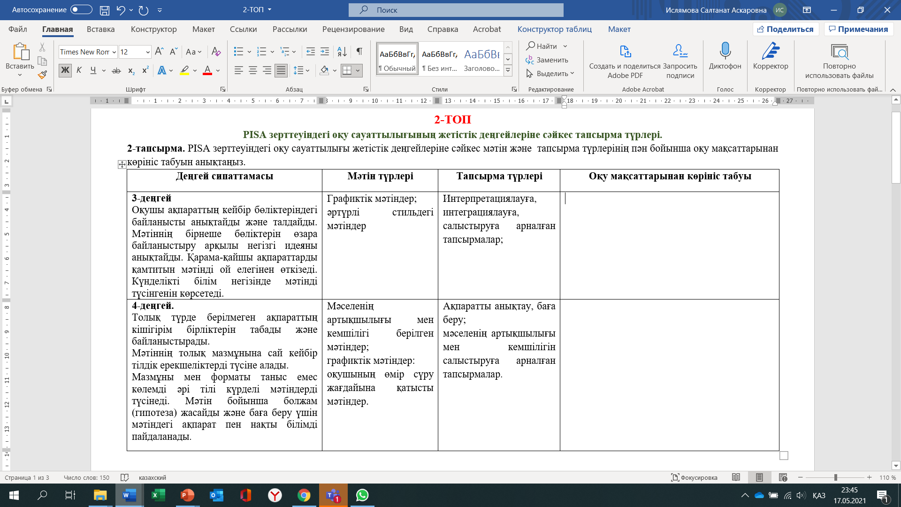
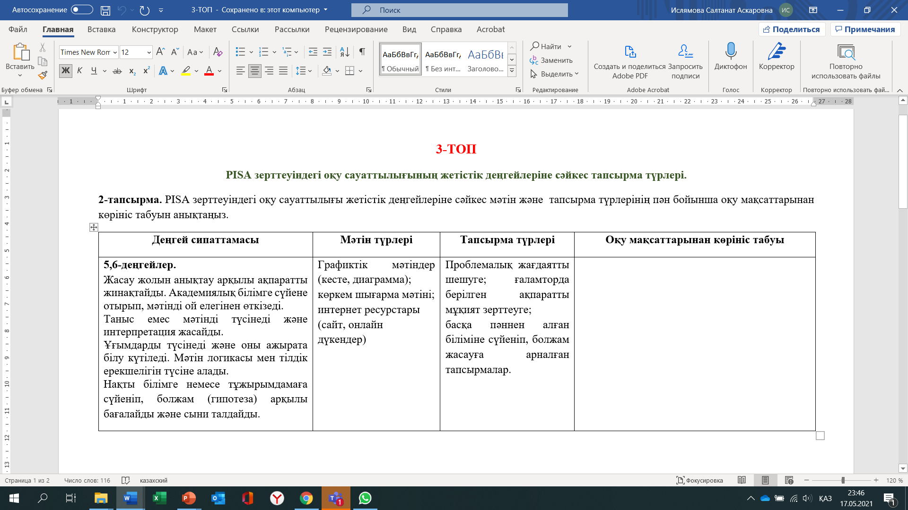
ТОПТЫҚ ЖҰМЫС
ЖҰМЫС ДӘПТЕРІ. 6-КҮН.
2-ТАПСЫРМА.

Slide 34
РЕФЛЕКСИЯ
Оқушыларды оқытуда , өз оқуыңызда Сіз үшін пайдалы болған 2 мәселені жазыңыз
Оқушыларды оқытуда | Өз оқуыңызда
1 | 1
2 | 2
Оқушыларды оқытуда , өз оқуыңызда Сіз үшін жетілдіруді (жақсартуды) қажет ететін 2 мәселені жазыңыз.
Оқушыларды оқытуда | Өз оқуыңызда
1 | 1
2 | 2
Болашақта сабақтарыңызда пайдаланатын, Сіз үшін жаңа 2 идеяны жазыңыз.
1 2

